Slide 1


Студенческий Стартап
V очередь

Slide 2



Общие сведения
Проект создания системы обратной связи по образовательному процессу
Заявка СтС-401914
Руководитель проекта:
Лапшин Леонид Алексеевич

Slide 3
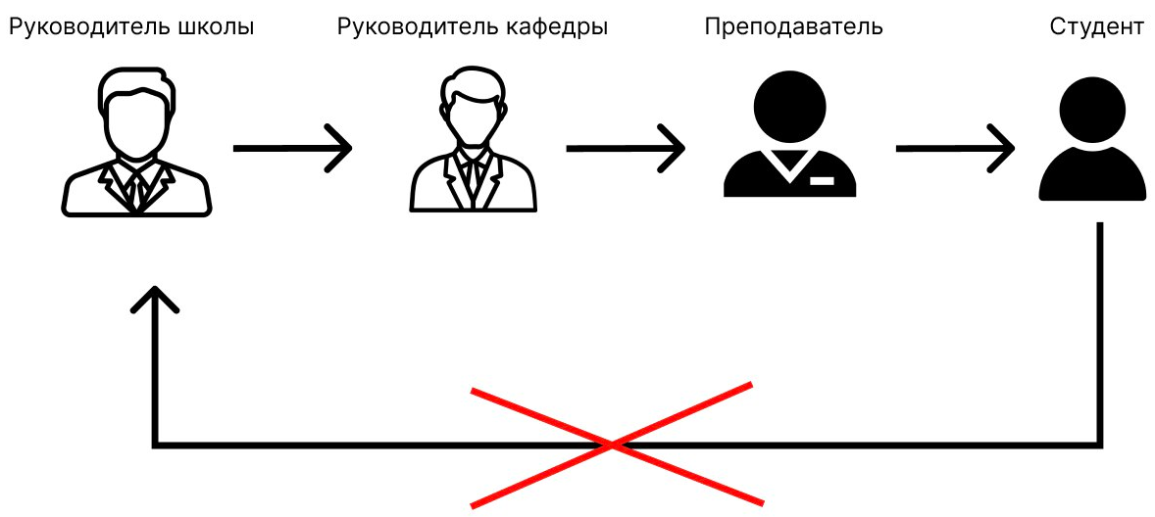
Решаемая проблема
Руководители структур ВУЗов не знают насколько качественно преподаются дисциплины

Slide 4
Решаемая задача
Повышать качество обучения
Обеспечивать справедливые условия оплаты труда преподавателей
Контролировать качество преподавания
Принимать обоснованные управленческие решения на основании объективных данных
Видеть последствия принятых решений в количественных показателях
Видеть работу преподавателей со стороны конечных потребителей (студентов)

Slide 5
Аналоги и конкуренты
Аналоги существуют, но у них есть проблемы
 | Частота сбора | Централизованная система | Онлайн анкеты, оформленные стиле ВУЗа | Автоматическая Обработка результатов | Внешняя система оценки | Стандартные анкеты
МГУ | В конце семестра | - | - | + | - | -
ВШЭ | В конце каждого учебного модуля | + | + | + |  | +
РАНХиГС | В конце семестра | - | - | - |  | -
МФТИ | Не реже одного раза в год | + | + | + |  | +
Наше предложение | В конце и в середине семестра | + | + | + | + | +

Slide 6
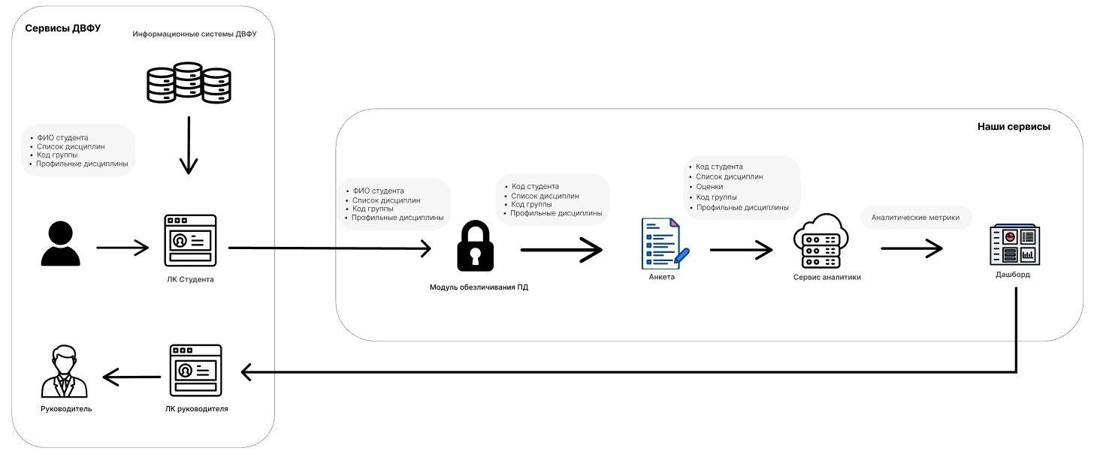
Принципиальная схема работы (на примере ДВФУ)
Не создаем с 0, а работаем с тем, что уже есть

Slide 7
Критерии оценивания
Kр.1 (Полезность):
Изучение этой дисциплины было мне полезно, я понимаю как применить полученные знания в жизни и профессиональной деятельность.
Kр.2 (Понятность):
Учебный материал был объяснен достаточно подробно, чтобы я его понял. Мне были приведены наглядные аналогии и примеры.
Kр.3 (Связность)
Практические задания помогли мне связать теорию с практикой. Я получил навыки решения конкретных прикладных задач.
Kр.4 (Объективность оценивания)
Мне были четко объяснены критерии оценивания. Полученная мной оценка соответствует моему уровню знаний.
Итоговая метрика:
(Необходимость):
Я считаю что мое время было потрачено зря и я не хотел бы, чтобы следующим курсам пришлось изучать эту дисциплину
Выбрали лучшие среди существующих аналогов

Slide 8
Инновационность проекта (факторы успеха)
Анкетирование 2 раза в семестр. В середине семестра и после выставления отметки.
Анкетирование обязательно для всех. Личный кабинет блокируется до прохождения анкетирования.
Гарантия анонимности. Сотрудники ВУЗа не будут иметь доступ к оценкам конкретных учащихся.
Объективность предоставляемых данных. Мы не являемся структурой вуза и не заинтересованы в конкретных показателях
Независимая оценка гарантирует доверие студентов и безопасность их оценок
Опционально
Учет посещаемости при формировании метрик
Учет успеваемости при формировании метрик

Slide 9
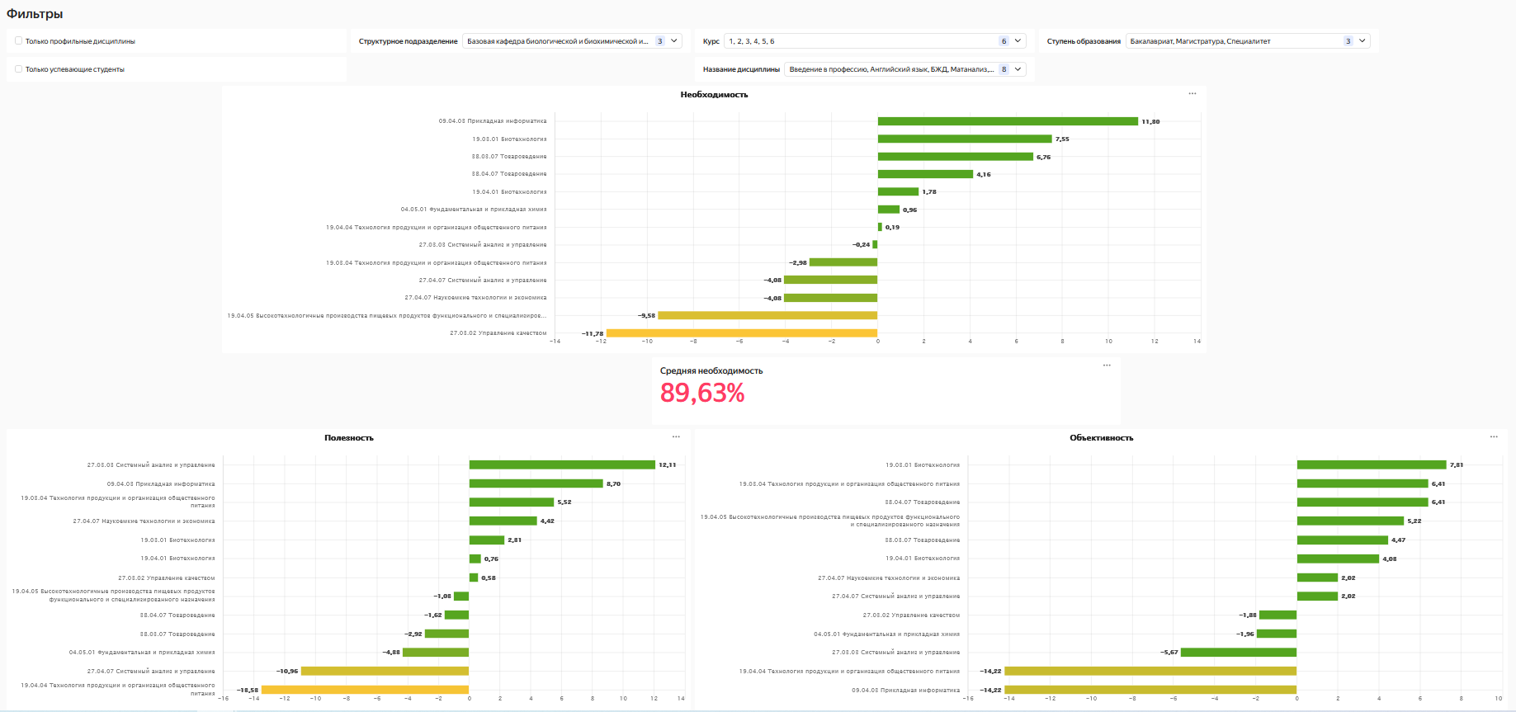
Дашборд
Есть понимание того, как должен выглядеть итоговый продукт

Slide 10



Дорожная карта проекта
Есть понимание как это реализовать
ПРОЕКТ
Формирование проектной команды
Подготовка первой версии ПО
Проверка на тестовом наборе данных
Исправление недостатков
Интеграция с информационными системами
глобальные рынки
Первое внедрение
Июль
Август-сентябрь
Октябрь
Ноябрь
Декабрь
Параметры проекта
Проектная команда
Управляемость
Сопровождение
Срок сдачи:
Декабрь-январь 2024-2025
Стоимость внедрения:
400 000 рублей
Стоимость обслуживания:
800 000 рублей в год
Team Lead/Project manager
Front-End Developer
Back-End Developer
Демонстрация промежуточных вариантов
Внесение правок
Формирование фокус-группы учащихся для тестирования
Сбор обратной связи после ввода в эксплуатацию
Поддержка продукта
Новый функционал по запросу
10

Slide 11
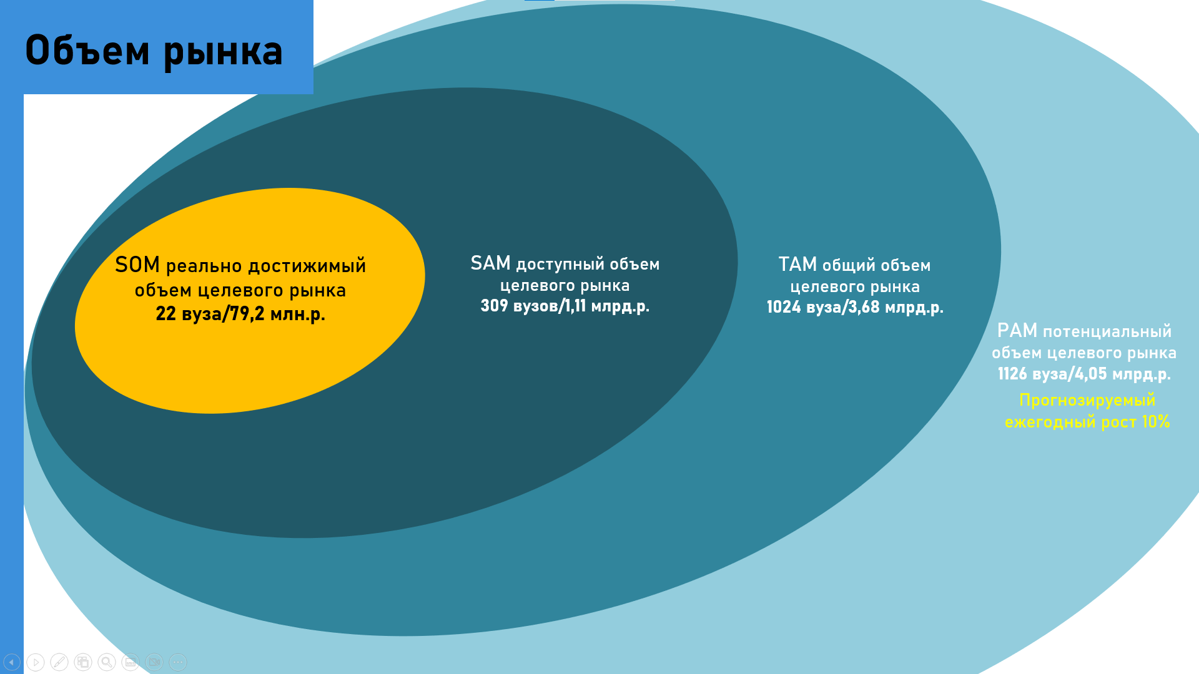
Имеется перспектива дальнейшего развития

Slide 12
Бизнес модель
Проработали основные вопросы организации
Ключевые виды деятельности:
Структурка издержек:
Потребительские сегменты:
Каналы коммуникаций и сбыта
Взаимоотношения с клиентами:
Разработка программного комплекса
Внедрение и интеграция разработанного ПО
Сопровождение и техническое обслуживание
Заработная плата и отчисления в фонды
Аренда вычислительных мощностей
Налоги
Маркетинг
Руководители подразделений ВУЗов и ССУЗов, заинтересованные в повышении качества преподавания
Электронная почта
Очные презентации
Личные презентации и персональные предложения
Отдел сопровождения для оперативной коммуникация с клиентами
Ключевые ресурсы:
Ключевые партнеры:
Персонал
ВУЗы
ССУЗы
Ценностное предложение:
Потоки поступления доходов:
Программный комплекс, обеспечивающий сбор обратной связи по образовательному процессу и визуализацию полученной информации
Плата за внедрение
Послепродажное обслуживание

Slide 13
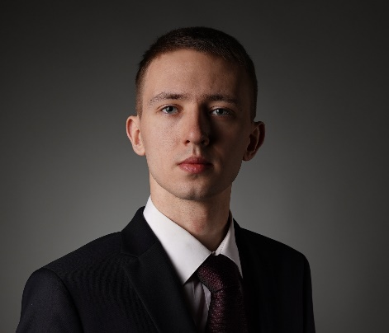
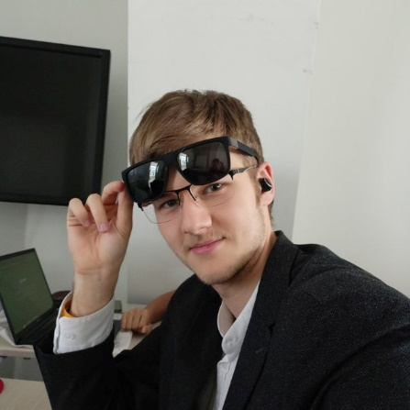

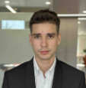
Команда проекта
Руководитель
Дизайнер
Back-end разработчик
Front-end разработчик
Лапшин Леонид Алексеевич
Кораблев Кирилл Алексеевич
Стрелов Глеб Сергеевич
Рудь Никита Александрович
1,5 года опыта руководства командой в коммерческой разработке
2 разработанных товарных знака
Более 10 проектов с собственной архитектурой БД
2.5 опыта коммерческой разработки

Slide 14
Смета проекта
№ | Наименование статьи расходов | Сумма
1 | ФОТ с учетом страховых взносов и НДФЛ | 837 000
2 | Расходы на аренду оборудования и помещения | 150 000
3 | Оплата уставного капитала | 10 000
 | ИТОГ | 997 000

Slide 15


Спасибо
за внимание!
Лапшин Леонид Алексеевич
Почта
leonid.lapshin.a@gmail.com
Телефон
89242518131

